Slide 1

CÔNG NGHỆ PHẦN MỀM CHUYÊN SÂU
Giảng viên hướng dẫn : Phan Trung Hiếu
Lớp : SE214.F21
Sinh viên thực hiện:
Đỗ Hoàng Phương……………12520324
Nguyễn Trung Lâm…….…..…12520218
Lê Quang Nhật…….…………12520305
Nguyễn Hải Đăng.……………12520554

Slide 2
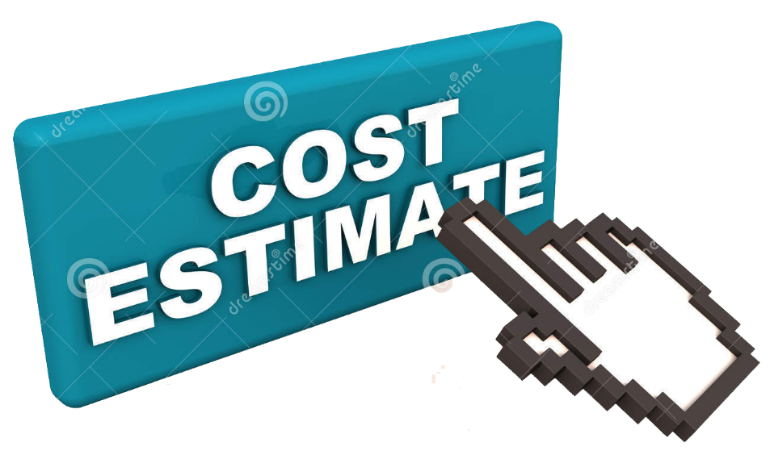
SOFTWARE COST ESTIMATION
Notes:
XIN CHÀO THẦY VÀ TẤT CẢ CÁC BẠN
Khi thực hiện 1 dự án phần mềm thì cần trải qua nhiều giai doạn và các phần khác nhau. Có giai đoạn thì quang trọng nhất, tốn nhiều tiền bạc thời gian nhất hay những giai đoạn tốn nhiều nguồn lực và chất sám nhất………, nói tóm lại là có rất nhiều phần khác nhau để dẫn đến hoàn thành 1 dự án. Nhưng hôm nay nhóm mình sẽ xin giới thiệu với bạn 1 phần trong dự án phần mềm mà mình tin là CÁC BẠN SẼ THÍCH NHẤT. Đó là ƯỚC LƯỢNG CHI PHÍ PHẦN MỀM phần này tính toán tiền bạc mà bạn sẽ được nhận khi làm phần mềm. Mong sau buổi thuyết trình này thì bất cứ ai trong lớp cũng có thể tính được số tiền mà mình nhận được khi viết 1 chương trình “HELLO WORLD”

Slide 3
NỘI DUNG BUỔI THUYẾT TRÌNH
I
GIỚI THIỆU ƯỚC LƯỢNG CHI PHÍ PHẦN MỀM
CÁC KỸ THUẬT ƯỚC LƯỢNG
PHƯƠNG PHÁP ƯỚC LƯỢNG CHI PHÍ PHẦN MÊM
II
III

Slide 4

GIỚI THIỆU ƯỚC LƯỢNG CHI PHÍ PHẦN MỀM
I

Slide 5

ƯỚC LƯỢNG CHI PHÍ PHẦN MỀM LÀ GÌ?
Ước lượng: là công việc tính toán gần đúng một đại lượng nào đó.
Ước lượng chi phi phần mềm là tính toán gần đúng chi phí gốc để phát triển dự án, chi phí này dược tính toán dựa trên công thực hiện dự án của đội ngủ phát triển phần mềm.
Notes:
Để hoàn thành tốt buổi thuyết trình hôm nay thì chúng ta cần phải hiểu rỏ ƯỚC LƯỢNG CHI PHÍ PM LÀ GÌ?
Có bạn nào có thể cho mình biết ước lượng là gì k?

Slide 6
TẠI SAO LẠI CẦN ?
Dự toán chi phí hợp lý
Sự chính xác cao
Đảm bảo tiến độ
Quản lý rủi ro
Sự chuyên nghiệp
Tạo dựng lòng tin.
Notes:
1 Dự toán chi phí hợp lý: 1 Project Manager (PM) sẽ đưa ra kế hoạch chi tiêu hợp lý về mặt nhân sự, cơ sở vật chất,
2 Sự chính xác cao: Một phần mềm ước lượng tốt sẽ cung cấp đầy đủ thông tin và số liệu để PM có thể đưa ra quyết định chính xác nhất cho từng giai đoạn: nên phát triển phần nào, tg tiền bạc đầu tư bao nhiêu là đúng nhất
3 Đảm bảo tiến độ: khi có những giai đoạn nếu bạn hoàn thành trễ giai đoạn đó thì sẽ cần điều chỉnh cho đúng tiến độ. ước tính được thời gian hoàn thành lý tưởng của dự án.
4 Quản lý rủi ro: Khi có cái nhìn tổng quát các giai đoạn: nếu tiến độ chi phí và khả năng thực thi của dự án có bất kì vấn đề gì. Dựa trên đó, sẽ dễ dàng phát hiện những sự cố, đồng thời đưa ra những điều chỉnh phù hợp nhất. Điều đó dẫn tới sự thành công hay thất bại của 1 dự án.
5 Sự chuyên nghiệp: Những con số, tiến độ được ước lượng chính xác và có căn cứ dựa trên một phần mềm khoa học công nghệ tiên tiến sẽ giúp họ trở nên chuyên nghiệp và đáng tin cậy hơn trong con mắt của các đối tác.
6 Tạo dựng lòng tin: Khi bạn mua 1 món hàng và khi nhận được giá bạn sẽ k hiểu tại sao lại nhều tiền như vậy? Người ta làm những gì tại sao tôi phải trả chừng ấy tiền để mua nó? Nó có đắt quá k?. Thì bản kế toán tài chính có thể cho bạn biết giá trị của món hang đó khiến khách hang yên tâm với số tiền bỏ ra. Một phần tạo lòng tin với khách hàng

Slide 7

TRƯỜNG HỢP CHI PHÍ THẤP HƠN SO VỚI THỰC TẾ
Sửa chữa dự án.
Trao đổi giá cả
Tái sử dụng dự án.
Kinh doanh.
Kinh nghiệm.
Notes:
Tính toán chi phí rất phức tạp k tránh khỏi sai xót: nhưng đôi khi cũng có một số sự cố bất ngờ k lường trước được
Nếu trường hợp chi phí thấp hơn so với thực tế:
1-Người quản lý dự án phải áp dụng các nguồn lực bổ sung cho dự án, sửa chữa các công việc phải làm. Như Giảm bớt mức công việc với các chức năng phụ, chờ hoàn thành vào các bản update tiếp theo
2-Trao đổi giá cả với khách hàng về giá cả để có thể có tiếng nói chung.
3-Tái sử dụng lại dự án cho những lần tiếp theo để có thêm 1 khoảng bù lổ.
4-Đôi khi bạn cũng phải chấp nhận lổ để kinh doanh nhằm mục đích kiếm lời cho những nhự án sau hay các bản cập nhật. Quảng cáo, thu hút khác hàng. Giống như các hoạt động cho sử dụng nước miễn phí hay giảm giá của sản phẩm
5-Tích lũy kinh nghiệm từ những lần sai soát hay hoạt động phát triển pm

Slide 8

II
CÁC KỸ THUẬT ƯỚC LƯỢNG

Slide 9
Không có cách nào đơn giản để thực hiện một ước tính chính xác. Tuy nhiên, có thể có sự khác biệt quan trọng giữa các dự án trong quá khứ và tương lai.
Đối tượng được phân phối hệ thống hơn
Sử dụng dịch vụ web
Sử dụng hệ thống ERP hay cơ sở dữ liệu trung tâm
Sử dụng phần mềm off-the-shelf
Phát triển và tái sử dụng
Notes:
Chia thành các phần, và hệ thống hóa hơn
Áp dụng các dịch vụ web, như úp csdl hay gửi các biểu mẫu cập nhật qua sever khác
RP là: Enterprise Resource Planning - Hệ thống hoạch định tài nguyên doanh nghiệp : ERP là là PM quản lý tổng thể Doanh Ngiệp, cho phép Doanh Nghiệp tự kiểm soát được trạng thái Nguồn Lực của mình.
phần mềm off-the-shelf: Phần mềm Thương mại Có sẵn

Slide 10
MỘT SỐ KỸ THUẬT ƯỚC LƯỢNG
Thuật toán xây dựng mô hình chi phí
Ý kiến chuyên gia
Đánh giá tương tự
Luật Parkinson
Giá cả để thắng thầu
Mô hình COCOMO
Điểm đối tượng
Notes:
Nhiều phương pháp phát triển mới và kỹ thuật đã được giới thiệu trong 10 năm qua. Sau đây là một số kỹ thuật.
Thuật toán xây dựng mô hình chi phí : Một mô hình được phát triển bằng cách sử dụng chi phí thông tin lịch sử có liên quan một số phần mềm số liệu (thường là kích thước) với ước tính chi phí dự án được làm từ đó số liệu và mô hình dự báo các nỗ lực cần thiết.
Ý kiến chuyên gia: Một số chuyên gia về phát triển kỹ thuật phần mềm được đề xuất và được giới thiệu để áp dụng các tên miền. Ước tính Chi phí dự án được so sánh và thảo luận. Quá trình lặp lại cho đến khi đạt được thỏa thuận về dự toán ước tính
Đánh giá tương tự : Kỹ thuật này được áp dụng khi các dự án cùng lĩnh vực. Chi phí của một dự án mới là ước tính của tương tự với các dự án này hoàn thành.
Luật Parkinson : Chi phí phụ thuộc vào thời gian và số nhân công.Chi phí xác định bởi nguồn tài nguyên có sẵn hơn là đánh giá khách quan. Nếu phần mềm đã được giao trong 12 tháng và 5 người có sẵn, các nỗ lực cần thiết được ước tính là 60 người-tháng.
Giá cả để thắng thầu : Phụ thuộc vào năng lực khách hàng.Những nỗ lực phụ thuộc vào ngân sách của khách hàng và không phải trên các chức năng phần mềm.

Slide 11
PHƯƠNG PHÁP ƯỚC LƯỢNG CHI PHÍ PHẦN MỀM
III

Slide 12
Phương pháp Điểm đối tượng (Object Point)
Điểm đối tượng là gì?
Các bước thực hiện:
Đánh giá:

Slide 13


Điểm đối tượng là gì
Là phương pháp ước lượng dựa vào số lượng và độ phức tạp của các đối tượng: màn hình, báo cáo, và các module 3GL(3 generation language). Đây là phương pháp ước lượng tương đối mới và ít phổ biến. Nó dễ sử dụng ở giai đoạn đầu của quá trình phát triển và nó ước tính chi phí phần mềm khá tốt.
Số điểm đối tượng phụ thuộc vào:
Các màn hình riêng biệt.
Các báo cáo.
Các module 3GL.
Notes:
3GL: ngôn ngữ lập trình cao cấp

Slide 14

Các bước thực hiện:
Bước 1
Đếm các đối tượng: số lượng các màn hình, báo cáo và các thành phần 3GL

Slide 15
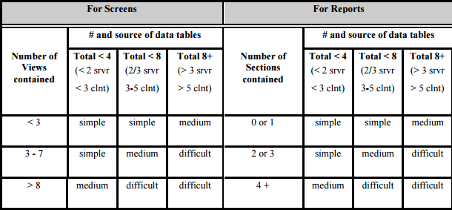
Các bước thực hiện:
Bước 2
Xác định độ phức tạp của từng thành phần theo bảng sau
Notes:
Ví dụ: 1 màn hình cho chỉnh sửa gồm 6 bảng database, có 4 khung nhìn sẽ là ‘trung bình’
Cột dọc: view – số khung nhìn
Côt ngang: số lượng và source của data table

Slide 16
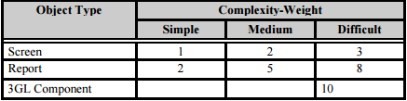
Các bước thực hiện:
Bước 3
Tính số điểm cho từng thành phần theo bảng dưới đây.
Số điểm phản ánh những nổ lực tương đối cần thiết để thực hiện một thể hiện của mức độ phức tạp đó.
Notes:
Ví dụ: màn hình ‘trung bình’ tốn 2 điểm 3GL component là thành phần chương trình tái sử dụng được mà bạn tạo ra

Slide 17
Các bước thực hiện:
Bước 4
Đánh giá điểm đối tượng
Cộng tất cả các điểm số của các đối tượng để lấy một số, số “điểm đối tượng”(Object-Point).

Slide 18
Các bước thực hiện:
Bước 5
Đánh giá phần trăm tái sử dụng
Đánh giá phần trăm tái sử dụng(màn hình, báo cáo và các module 3GL sử dụng từ các ứng dụng trước đó) bạn mong muốn đạt được ở project này. Tính “điểm đối tượng” mới (NOP), NOP = (Object points)(100 - %reuse)/100

Slide 19
Các bước thực hiện:
Bước 6
Quyết định năng suất
PROD = NOP/ person-month
Kinh nghiệm lập trình viên | Very low (dưới 5 tháng kinh nghiệm) | Low (từ 5 đến 9 tháng kinh nghiệm) | Normal (từ 9 tháng đến 1 năm kinh nghiệm) | High (Từ 1 đến 2 năm kinh nghiệm) | Very high (Trên 2 năm kinh nghiệm)
Khả năng sử dụng công cụ hỗ trợ | Sử dụng công cụ hỗ trợ debug, code | Sử dụng công cụ hỗ trợ giao diện, hỗ trợ thiết kế dữ liệu | Sử dụng công cụ hỗ trợ quản lý vòng đời phần mềm(cơ bản) | Quản lý tốt vòng đời phần mềm, có khả năng tương thích | Quản lý tốt vòng đời phần mềm, khả năng tương thích cao
Hệ số năng suất | 4 | 7 | 13 | 25 | 50
Notes:
Tổng điểm lấy trung bình của cả 2

Slide 20
Các bước thực hiện:
Bước 7
Tính số person-month dự đoán: PM = NOP/PROD
Person-month là số giờ một người có thể làm việc trong một tháng. Điển hình, người làm việc 8 giờ một ngày và năm ngày một tuần cho nên người-tuần là 8 giờ X 5 ngày = 40 giờ. Thường có 4 tuần trong một tháng cho nên người-tháng là 40 giờ x 4 = 160 giờ.
Nếu dự án được ước lượng được hoàn thành trong 6 tháng bởi một người thì ước lượng sẽ là 6 person-month hay
6 x 160 giờ = 960 giờ.

Slide 21
Ví dụ:
Tính điểm màn hình của chương trình
STT | Màn hình | Phân loại | Điểm
1 | Tìm kiếm | Khó | 3
2 | Đăng ký | Đơn giản | 1
3 | Đăng nhập | Đơn giản | 1
4 | Quên mật khẩu | Đơn giản | 1
5 | Sai mật khẩu | Đơn giản | 1
6 | Mời bạn bè tham gia | Trung bình | 2
7 | Hồ sơ ứng viên | Trung bình | 2
8 | Thông tin ứng viên | Khó | 3
9 | Profile nhà tuyển dụng | Khó | 3
10 | Trang chủ | Khó | 3
11 | Nhóm ngành nghề | Khó | 3
12 | Giáo dục (nhóm trường học) | Khó | 3
15 | Message (chat) | Đơn giản | 1
14 | Thông báo (notification) | Đơn giản | 1

Slide 22
Tính điểm màn hình của chương trình
STT | Màn hình | Phân loại | Điểm
15 | Quản lý ngành nghề | Đơn giản | 1
16 | Quản lý nhóm | Đơn giản | 1
17 | Quản lý trường học | Đơn giản | 1
18 | Quản lý quảng cáo | Đơn giản | 1
19 | Quản lý công ty | Đơn giản | 1
20 | Quản lý bằng cấp, trình độ | Đơn giản | 1
21 | Quản lý người dùng | Trung bình | 2
16 | Trạng thái làm việc | Đơn giản | 1
17 | Chỉnh sửa quyền riêng tư | Đơn giản | 1
18 | Quảng cáo | Đơn giản | 1
Tổng điểm |  |  | 39

Slide 23
Tính điểm các báo cáo của chương trình
STT | Báo cáo | Phân loại | Điểm
1 | Thống kê số lượt view trong 1 khoảng thời gian | Trung bình | 5
2 | Thống kê số người active và inactive | Trung bình | 5
3 | Thống kê số lượng học sinh, cá nhân tìm việc, công ty,… | Khó | 8
4 | Thống kê số người follower của người dùng | Đơn giản | 2
5 | Thống kê số lượng quan tâm của người dùng | Đon giản | 2
6 | Thống kê trạng thái của người dùng | Đơn giản | 2
7 | Thống kê số.lượng được xem bởi người dùng | Trung bình | 5
Tổng điểm |  |  | 29

Slide 24
Tính điểm thành phần 3GL của chương trình
STT | Các module 3GL | Điểm
1 | Module chung | 10
2 | Module cá nhân | 10
3 | Module doanh nghiệp | 10
4 | Module nhóm | 10
5 | Module quản trị | 10
Tổng điểm |  | 50

Slide 25
Kết quả
Điểm đối tượng: OP = 39 + 29 + 50 = 118
Chương trình sử dụng engine Elgg-> giả sử phần trăm tái sử dụng là 20%.
Điêm đối tượng mới: NOP = 118 * (100 - 20) / 100 = 94.4
Kinh nghiệm lập trình viên thấp -> PROD = 4
Chỉ số person-month: PM = 94.4/4 = 23.2

Slide 26
Đánh giá:
Dễ tiếp cận: Tính toán dựa trên các đối tượng màn hình, báo cáo, module 3GL.
Có thể thực hiện ở giai đoạn đầu của dự án, ngay khi có tài liệu thiết kế phần mềm.
Đề cập đến trình độ kỹ thuật của đội ngũ lao động – một yếu tố quan trọng liên quan đến quá trình phát triển hệ thống.

Slide 27


Slide 28

Cảm ơn thầy và các bạn đã chú ý lắng nghe.

